Slide 1

Raspberry pi
VPN Server
Odry Loïck

Slide 2
Synthèse du projet
Utiliser les compétences acquises grâce aux modules Infrastructure & Système d’information :
CONFIGURER ET ADMINISTRER UN SERVEUR
METTRE EN PLACE UNE INFRASTRUCTURE SYSTEME ET RESEAUX
APPRÉHENDER LA SÉCURITÉ

Slide 3
Présentation
Notre solution Raspberry pi VPN Server permet de posséder son propre vpn personnel et gratuitement.
Il garantira votre protection lorsque vous serez connecté à un réseau public car la requête passera d’abord par votre raspberry pi avant de passer par le réseau public.
L’installation de la solution nécessite une trentaine de minutes si vous êtes à l’aise avec les outils informatiques tels que le raspberry pi et votre box internet.
Nous avons ajouté une fonctionnalité qui permet de bloquer les pubs via pi-hole.

Slide 4





Technologies utilisées

Slide 5
Ce dont vous aurez besoin
Pour réaliser l’ensemble des étapes vous aurez besoin:
D’un Raspberry pi (supportant Raspberry pi OS) et son alimentation.
D’un câble ethernet.
D’un clavier et d’une souris.
D’un moniteur.

Slide 6
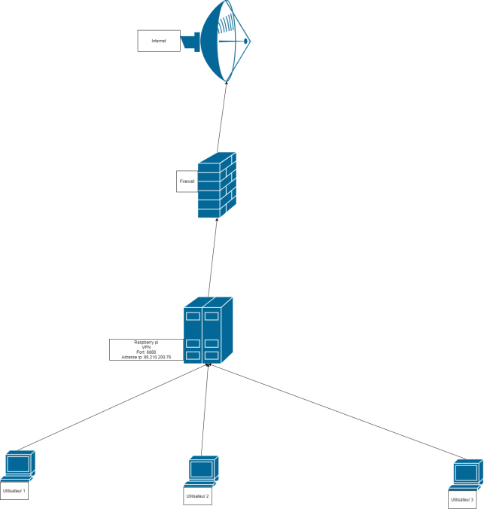
Schéma représentatif

Slide 7

Connexion sécurisée
Notre solution dispose d’un chiffrement au choix:
-256-bit: Chiffrement recommandé
-384-bit: Chiffrement classique
-512-bit: Chiffrement le plus élevé

Slide 8
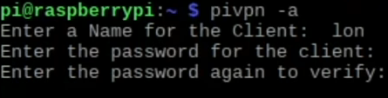
Commande à saisir :
Une fois votre raspberry redémarré saisir :

Slide 9
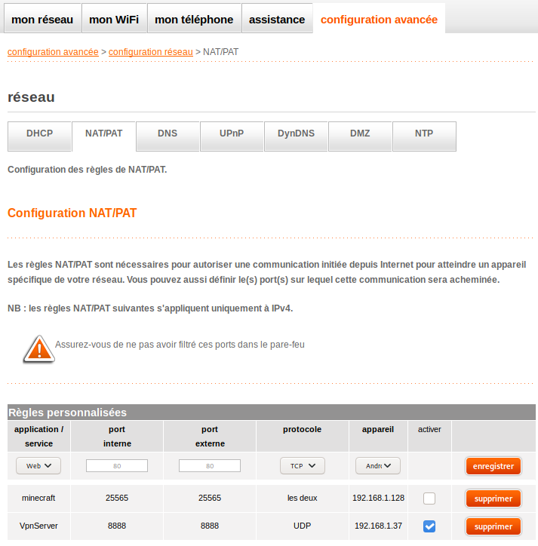
Interface livebox orange

Slide 10
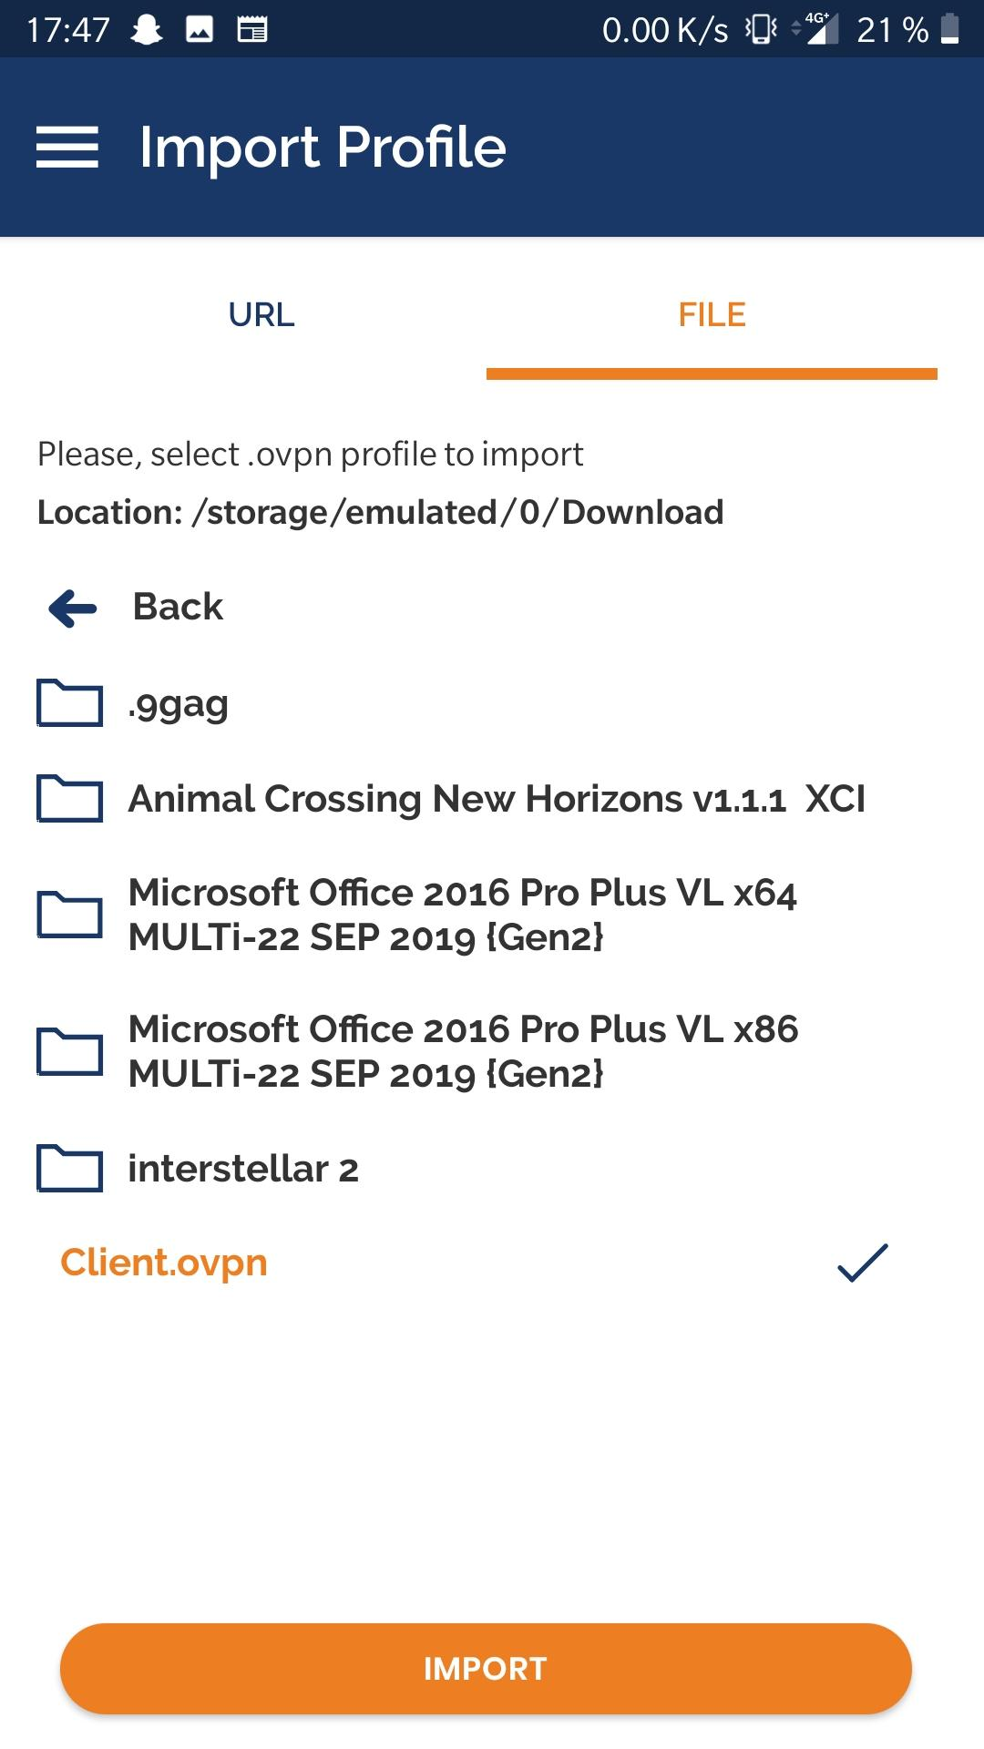
Dans OpenVpn cliquer sur votre fichier .ovpn

Slide 11
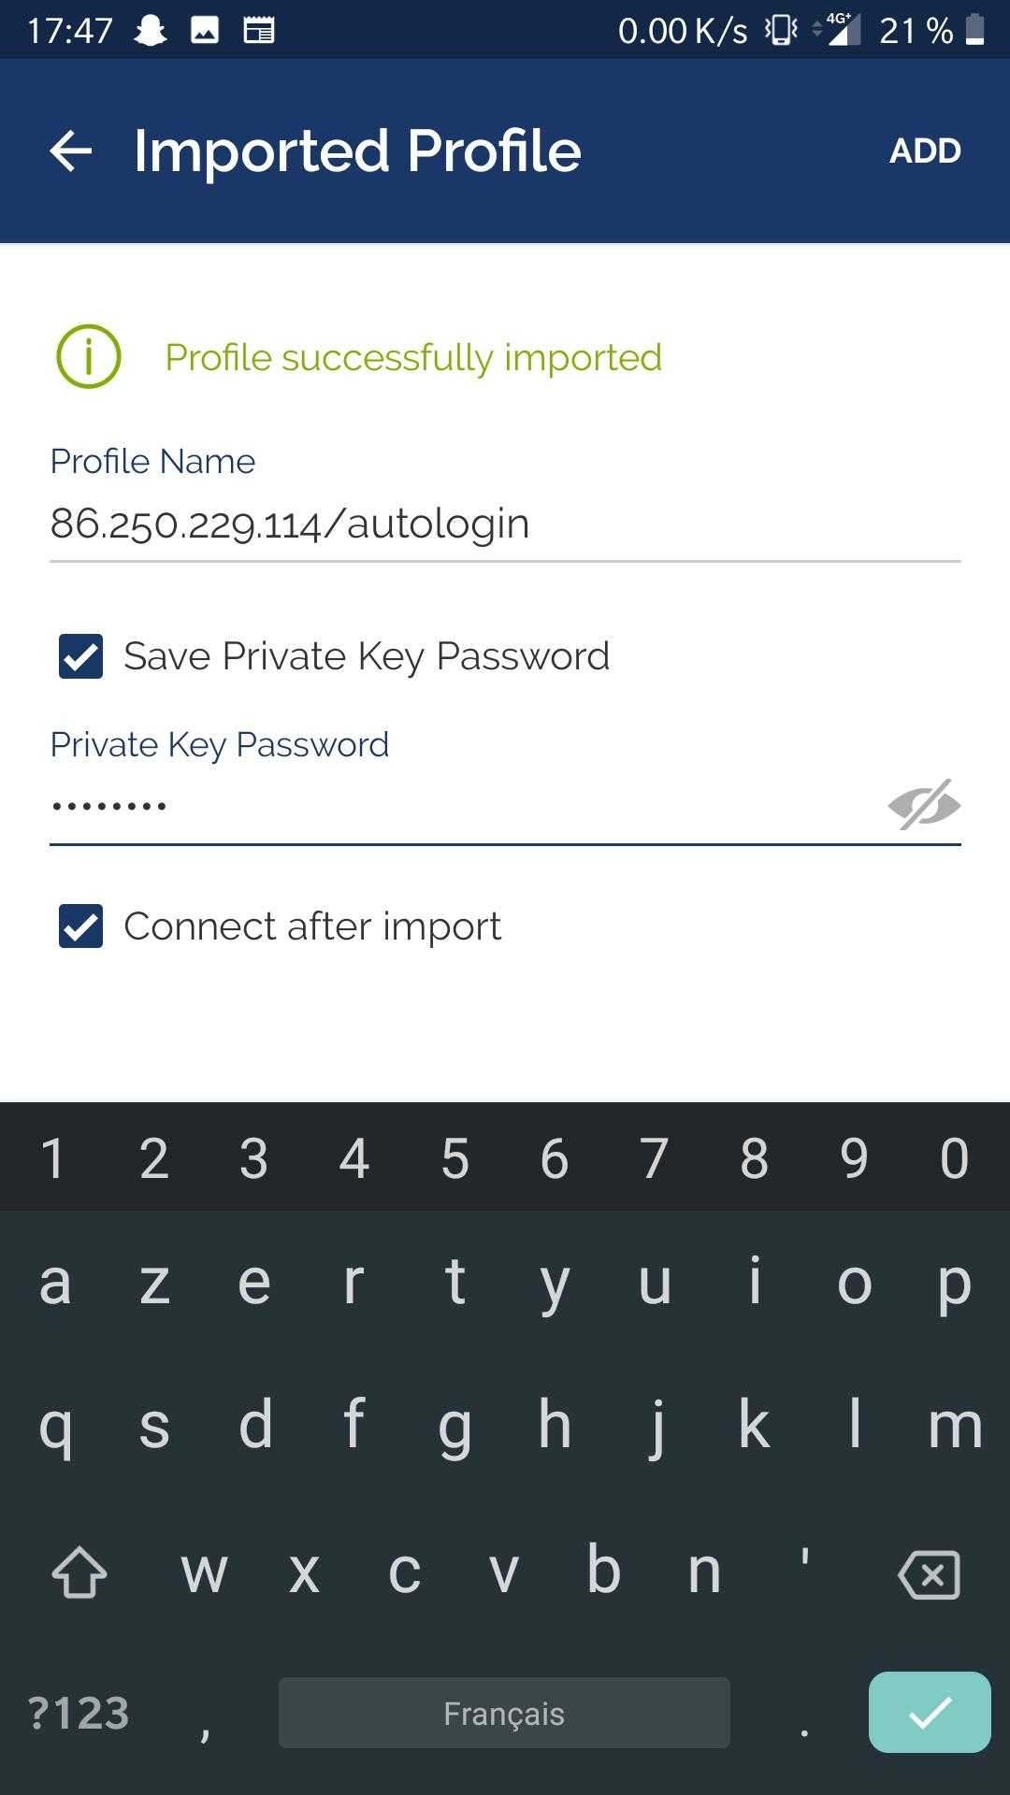
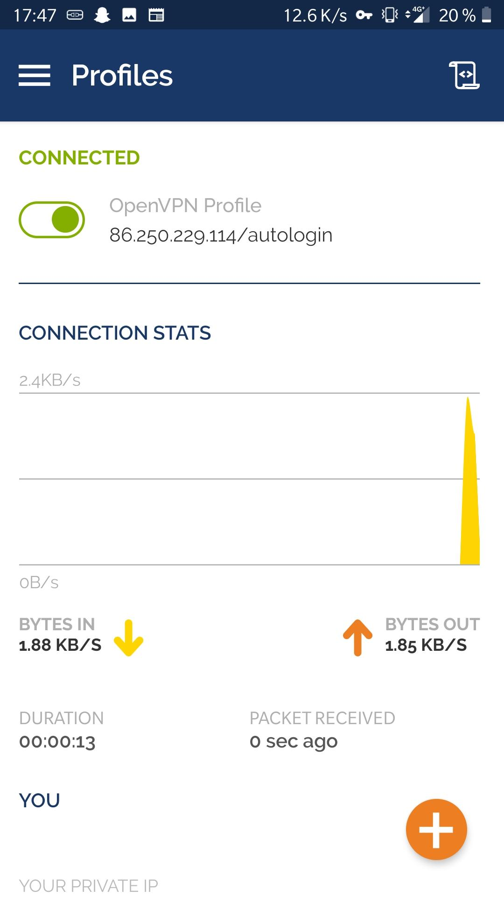
Connexion au Vpn sur Android

Slide 12
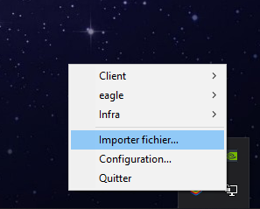


Connexion au VPN sur windows

Slide 13
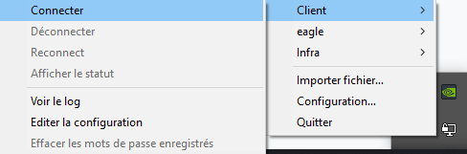

Succès et connection

Slide 14
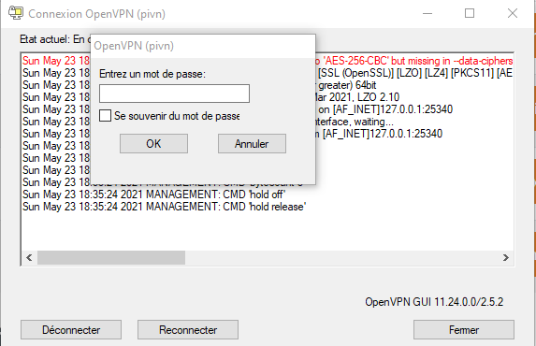

Entrez votre mot de passe /
icône de connection réussi

Slide 15
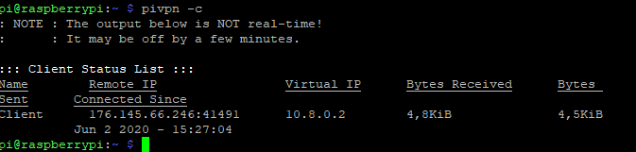
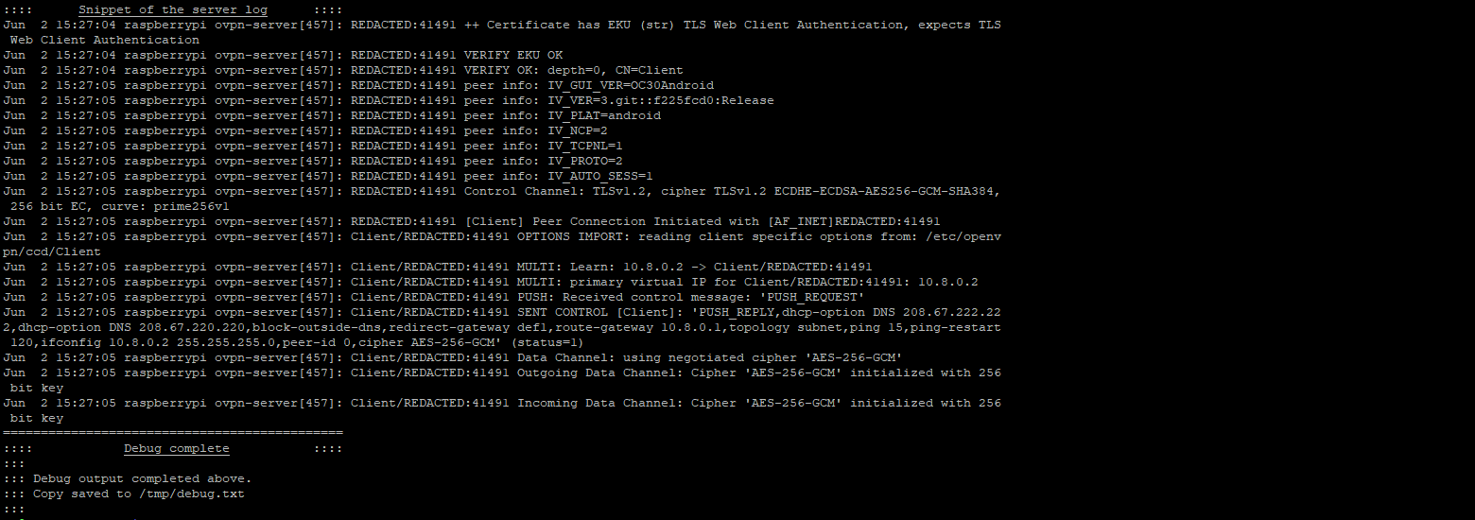
Logs et Debug

Slide 17
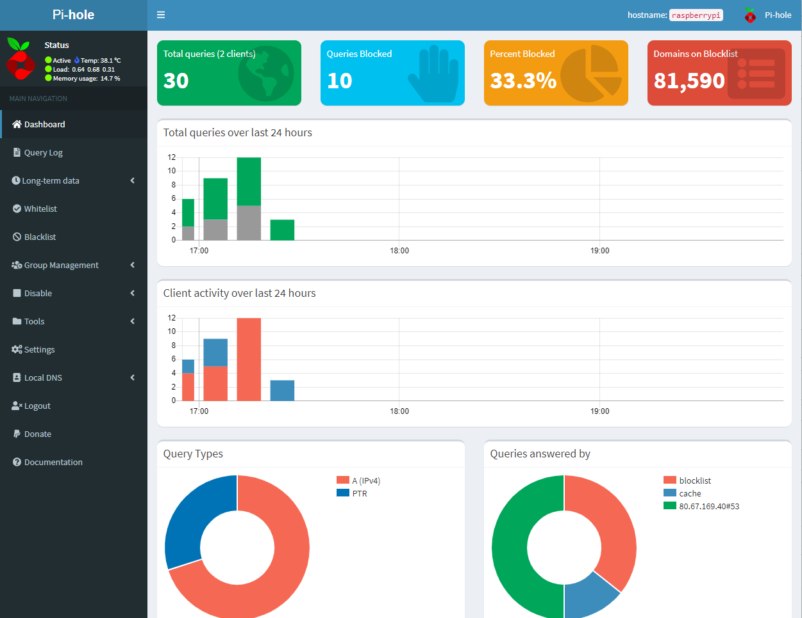

Slide 18
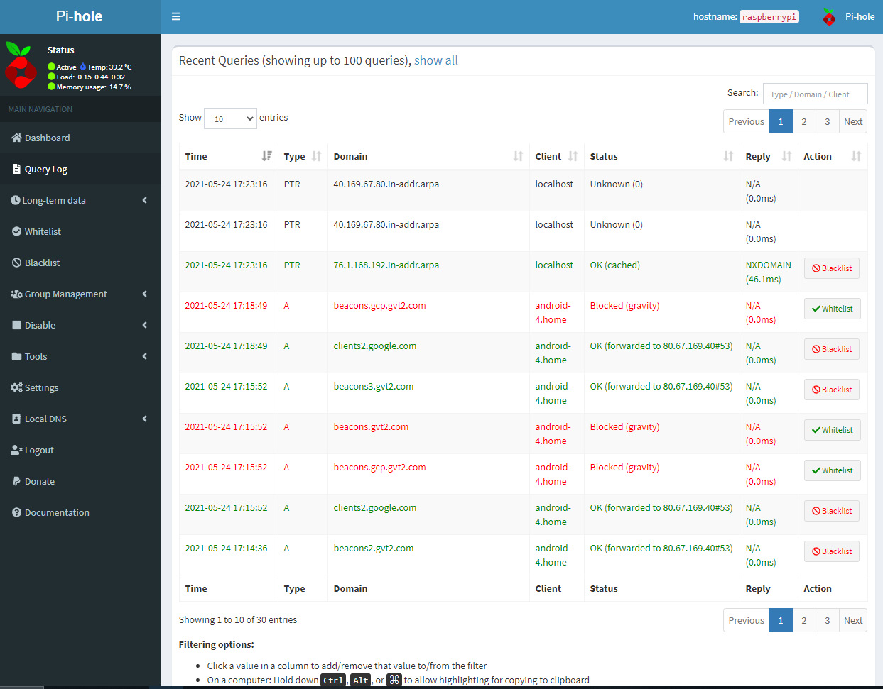

Slide 19
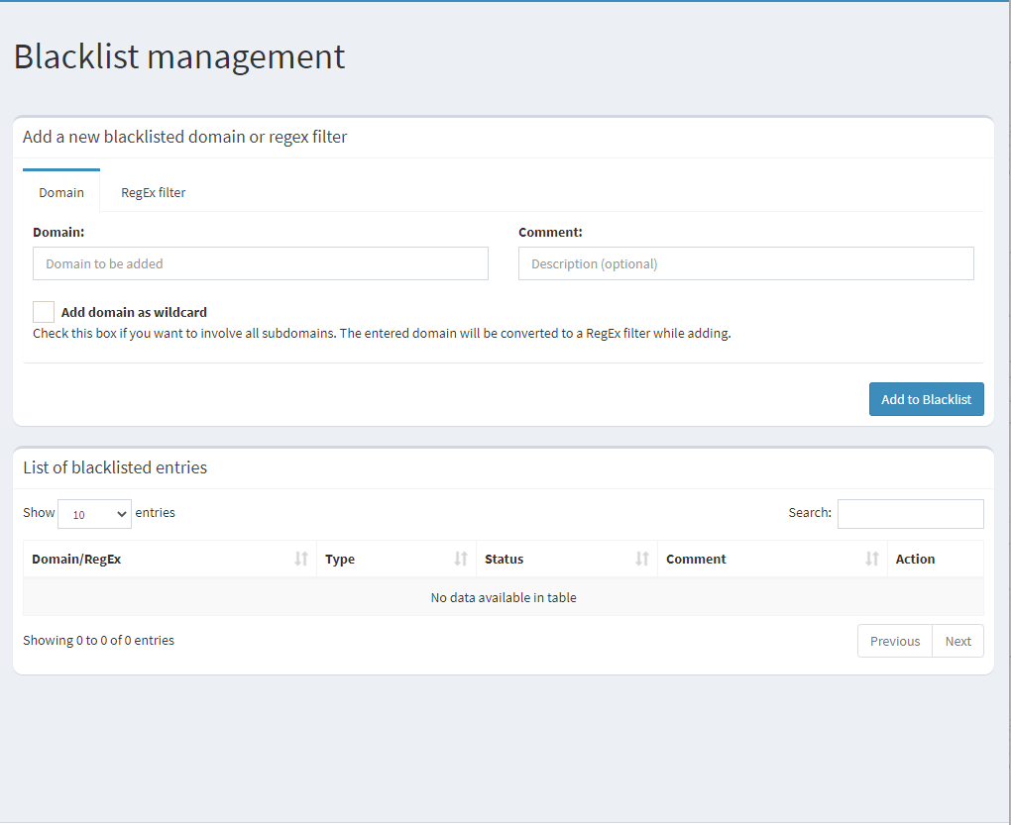

Slide 20
Merci de nous avoir écouté
Des questions ?

